Slide 1

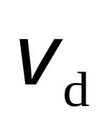
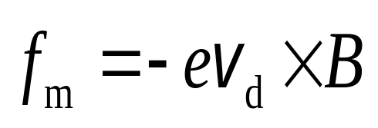

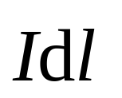


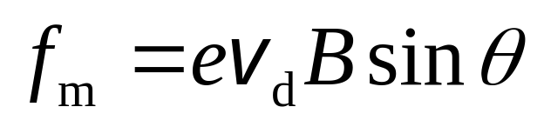


安培力的微观论证
取下图所示的电流元
一个电子所受的洛伦兹力
磁场对电流元的作用力
S
其大小为
方向指向纸面向里，如右图
所示。要知道图中所示的电
流元所受到的力，必须要知道
电流元中的自由电子的数目。因为可以把所有自由电子受到
的合力看成电流元受到的力。为此，假设单位体积内有n个
自由电子，上图中所示长度为dl,截面积为S的电流元内的自
由电子数为nSdl.所以磁场作用在电流元上的作用力为

Slide 2
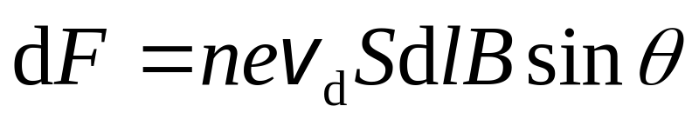
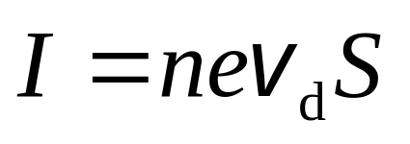
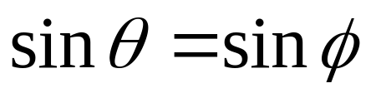
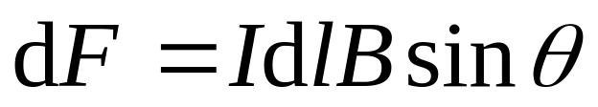
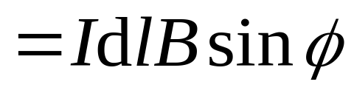

磁场对电流元的作用力
由于
以及
S
故
上式表明：磁场对电流元
作用的力，数值上等于
电流元大小，磁感强度的大小和它们间的夹角的正弦之积

Slide 3
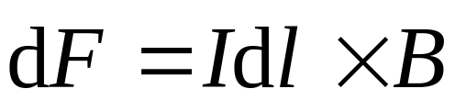
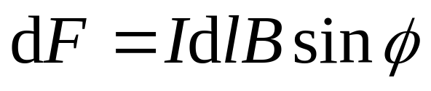
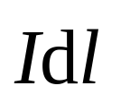


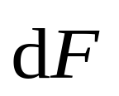
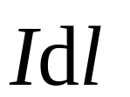
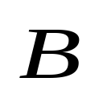




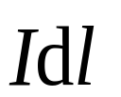
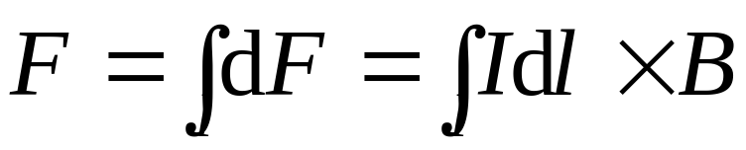

这个规律叫做安培定律，写成矢量式如下：
安培定律
意义 磁场对电流元作用的力 ，在数值上等于电流元 的大小 、电流元所在处的磁感强度 大小以及电流元和磁感应强度之间的夹角 的正弦之乘积 , 垂直于 和 所组成的平面, 且 与 同向 .
有限长载流导线所受的安培力

Slide 4


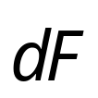




思考题1如图所示，在XYZ坐标系中，坐标原点有一指向Z轴正向的电流元受到磁场的作用力的方向沿Y轴正向。由此判断 的方向范围_________

Slide 5
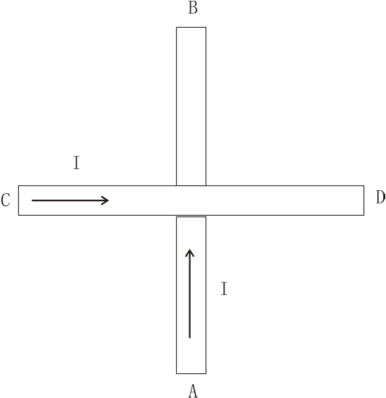
思考题2 两条直导线AB和CD相互垂直，且相隔一极小距离，其中CD可以绕轴自由转动和沿轴平行移动，当AB和CD通以如图方向的电流时，CD导线将：
不动
顺时针转动，同时靠近AB的平动
逆时针转动，同时离开AB的平动
逆时针转动，同时靠近AB的平动

Slide 6

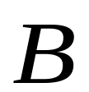


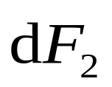



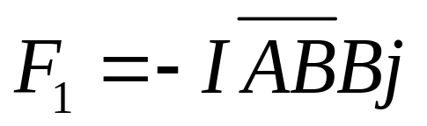

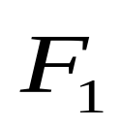

例 1 如图一通有电流 的闭合回路放在磁感应强度为 的均匀磁场中，回路平面与磁感强度 垂直 .回路由直导线 AB 和半径为 的圆弧导线 BCA 组成 ，电流为顺时针方向, 求磁场作用于闭合导线的力.
分析：整个回路受到的
安培力应为AB和BCD的
矢量和。在图中所示的
坐标系中AB受到的安培
力为：
C
B
A
解
o

Slide 7

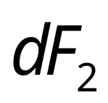
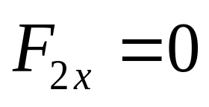
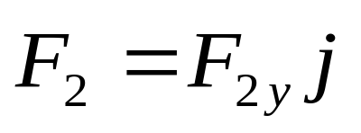
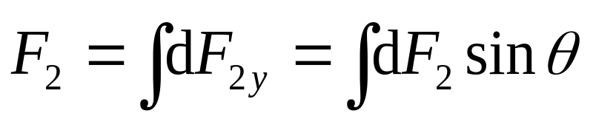
如右图所示，设电流元
受到的力为
C
对于圆弧BCD，根据对称性分析,有
B
A
水平方向的合力为零，即
o
圆弧受到的竖直方向的合力为

Slide 8
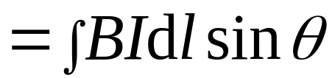



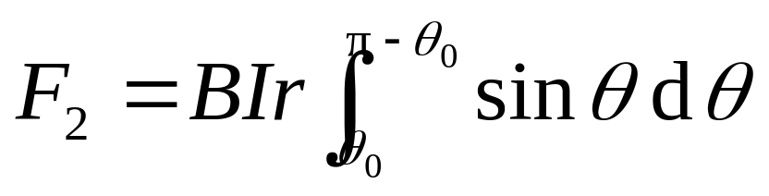
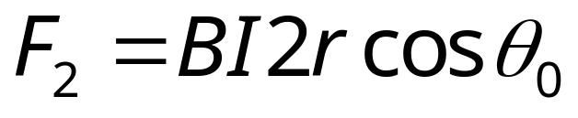
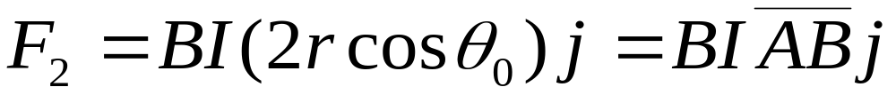
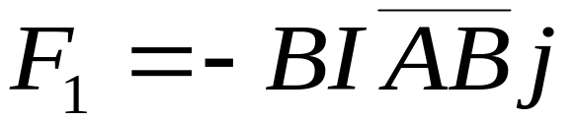
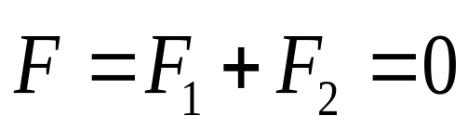
C
因
B
A
o
写成矢量式
由于
故

Slide 9




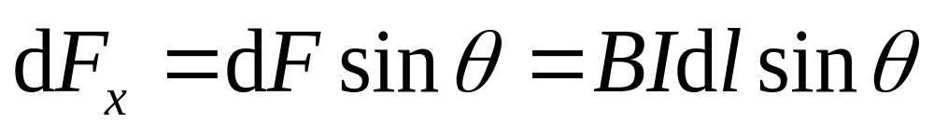
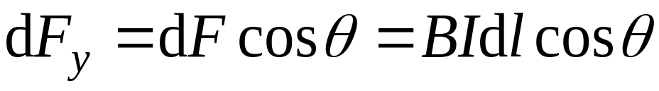
例 2 求 如图不规则的平面载流导线在均匀磁场中所受的力，已知 和 .
解 取一段电流元
则该电流元受到的安培力方向
如右图所示，大小为
P
L
该力在水平方向上的分力为
竖直方向的分力为

Slide 10
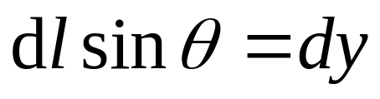
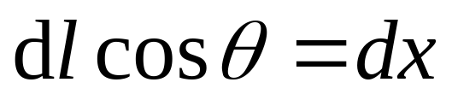
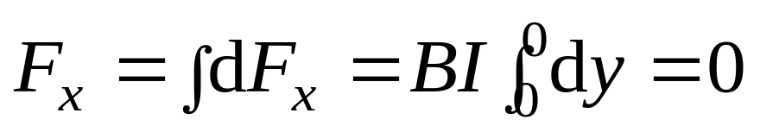
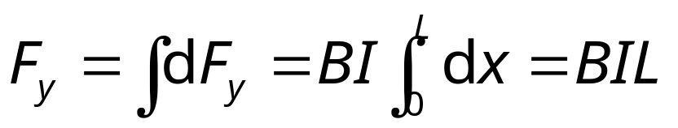
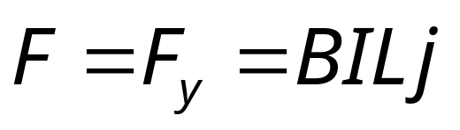
如右图所示，由于
P
故水平方向的合力为
L
竖直方向的合力为
结论 任意平面载流导线在均匀磁场中所受的力 , 与其始点和终点相同的载流直导线所受的磁场力相同.
写成矢量式

Slide 11
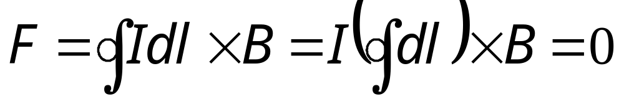





思考题3试证明 平面载流线圈在匀强磁场中受到的合力为零。
思考题4在均匀磁场中有一个半径为R的半圆形闭合电流I，回路所在平面的法线方向与 垂直，直径与 的夹角为 圆弧段所受合力的大小为_______

Slide 12


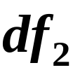




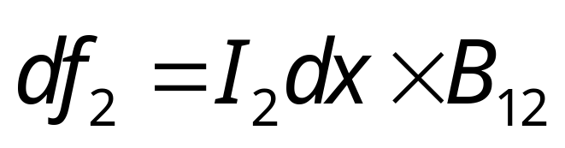

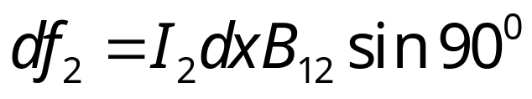
例3 已知： I1，I2，a，L 求：
根据安培定律，该电
流元受到的安培力可以
表示成：
a
L
解:建立如图所示的坐标系ox
写成标量式为
取电流元
该电流元受到
作用力为

Slide 13
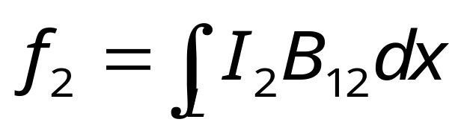
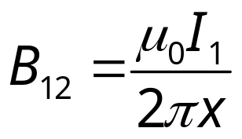
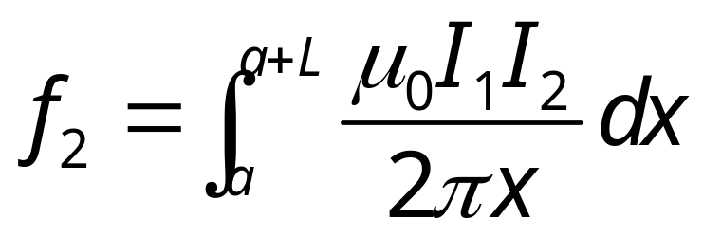
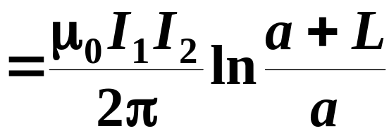
因各电流元受力方向相同，故电流 受到的安培力可以对上式进行积分
式中磁感应强度
代入上式得

Slide 14
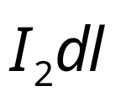



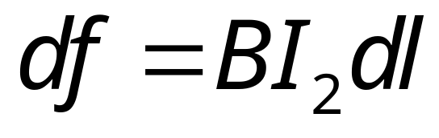





例4、长直电流 I₁旁，放一长 L 的直电流 I₂ ,
近端
距离为a ，夹角θ ，求I₂受到的力？
I₁
❒
d
f
解：
在电流I₂ 上取电流元
I₂
该电流元受到的安培力大小为
L
x
o
建立如图所示的坐标系ox,则电流处的磁感应强度为：
每个 方向一致，故

Slide 15







讨论：1、若两电流平行（θ=0）：
用罗比达法则：
2、若两电流互相垂直（θ=90⁰）：

Slide 16







思考题4载有电流I1的长直导线，旁边有一个正三角形线圈，边长为a，电流为I₂ ，它们共面，边长与长直导线平行，三角形中心到直导线的距离为b，求I₁ 对三角形的作用力。

Slide 17














解 三角形受力如右图所示。显然AC边和BC边受力是对称的。只要求出其中之一即可。
在BC上取电流元 ，其受力为 根据安培定律可得电流元受力为
设电流元到I₁的距离为x,则电流处的磁感应强度大小为为：
电流元受力的大小为
如上图所示：
所以

Slide 18





BC边受的作用力为
右图中AB边受到力
三角形受到合力只有水平分量，设向右为正。

Slide 19

思考题5 如图所示，有两根直径为d，中心线间的距离为3d的载流长直导线水平平行放置，在两导线(可视着导轨)间有一块质量为m的导体块，可在导轨上无摩擦的滑动，且与导轨两侧有良好的接触。导轨长为l(l>>d)，导体和滑块的电阻不计，它们之间通过稳定电流I,求：
（1）静止滑块从导体的一端滑到另一端所经历的时间。
（2）滑块离开导轨时的速度。

Slide 20


Slide 21



举一反三
F₂
长为l,宽
为b,左边
距导线的
距离为d.
R
o
F₃
I
l
I₁
I₂
F₄
⊗
B
z
F₁
I₁
c
R
o
y
x
b
d
I₂
R
a
求作用在线圈上的力
求各边所受的力

Slide 22
















二 电流的单位 两无限长平行载流直导线间的相互作用

Slide 23




国际单位制中电流单位安培的定义
在真空中两平行长直导线相距 1 m ，通有大小相等、方向相同的电流，当两导线每单位长度上的吸引力为 时，规定这时的电流为 1 A （安培）.
可得
问 若两直导线电流方向相反二者之间的作用力如何？

